Slide 1



Разработка web-ресурса
на тему
«Спортивная жизнь УО «Гродненский государственный политехнический колледж»
Разработала Тюпакова Ксения
Учащаяся 3 курса, группы ПЗТ-40

Slide 2
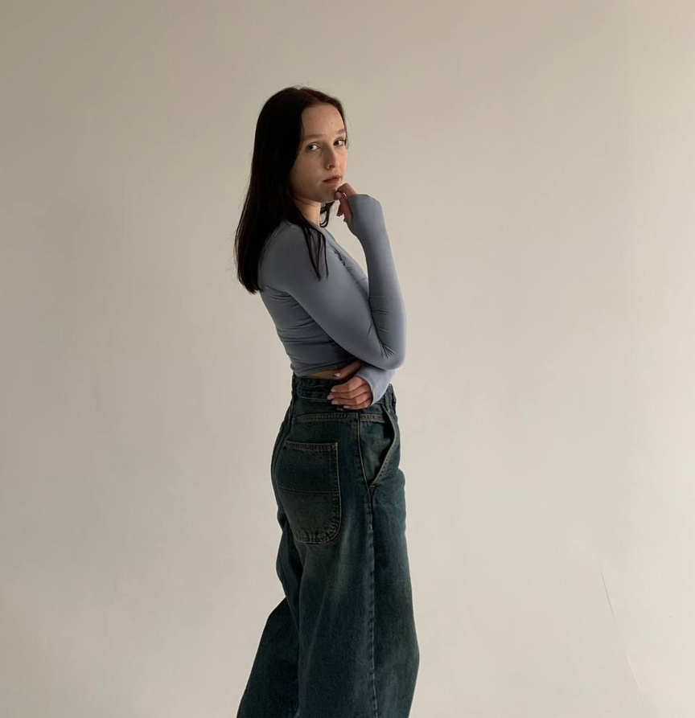

Меня зовут Ксюша
Родилась и живу в городе Гродно. Мне 18 лет и с 2022 года я учусь в Гродненском государственном политехническом колледже, по специальности техник-программист.
О проекте
Идея сделать познавательный сайт связанный со спортивной жизнью колледжа появилась не сразу же, но на данный момент, я не жалею о своем выборе.
Желание делится с миром своим творчеством и навыками у каждого программиста должно стремиться всё выше, неся в общество всё больше и больше новых идей, поэтому я разработала сайт, который представлю чуть позже

Slide 3
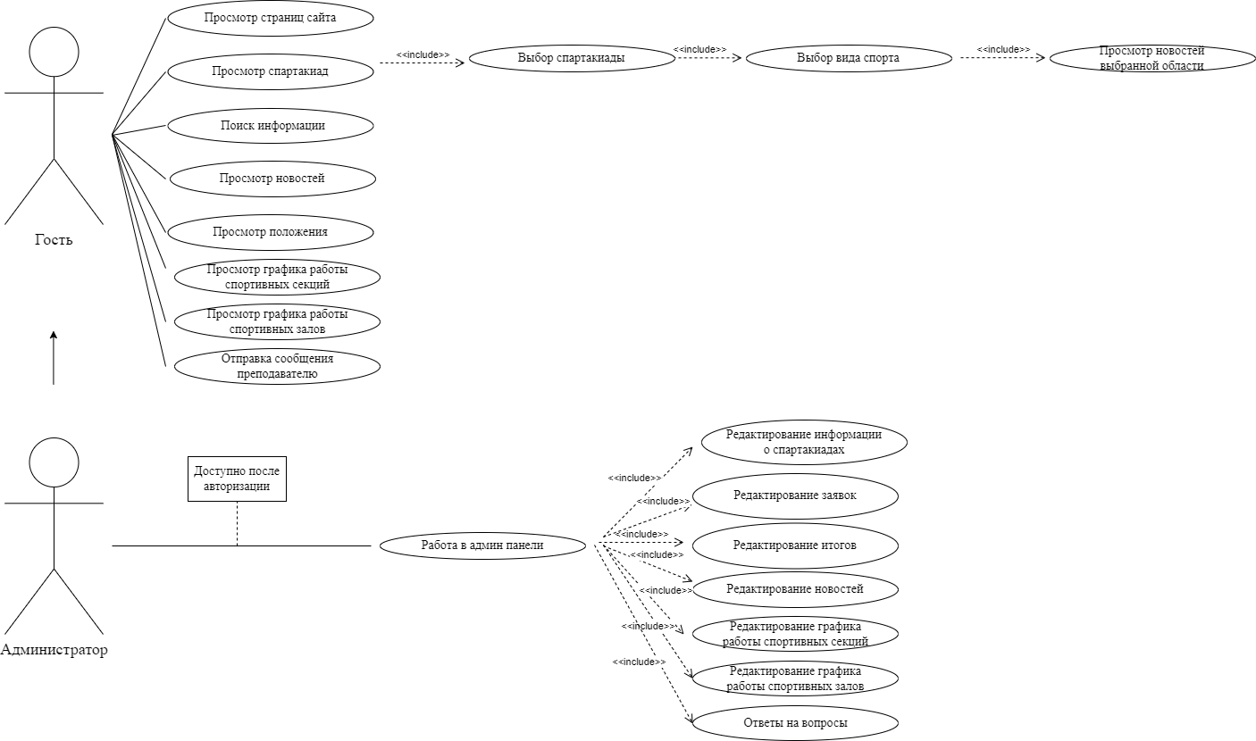
Диаграмма вариантов использования

Slide 4
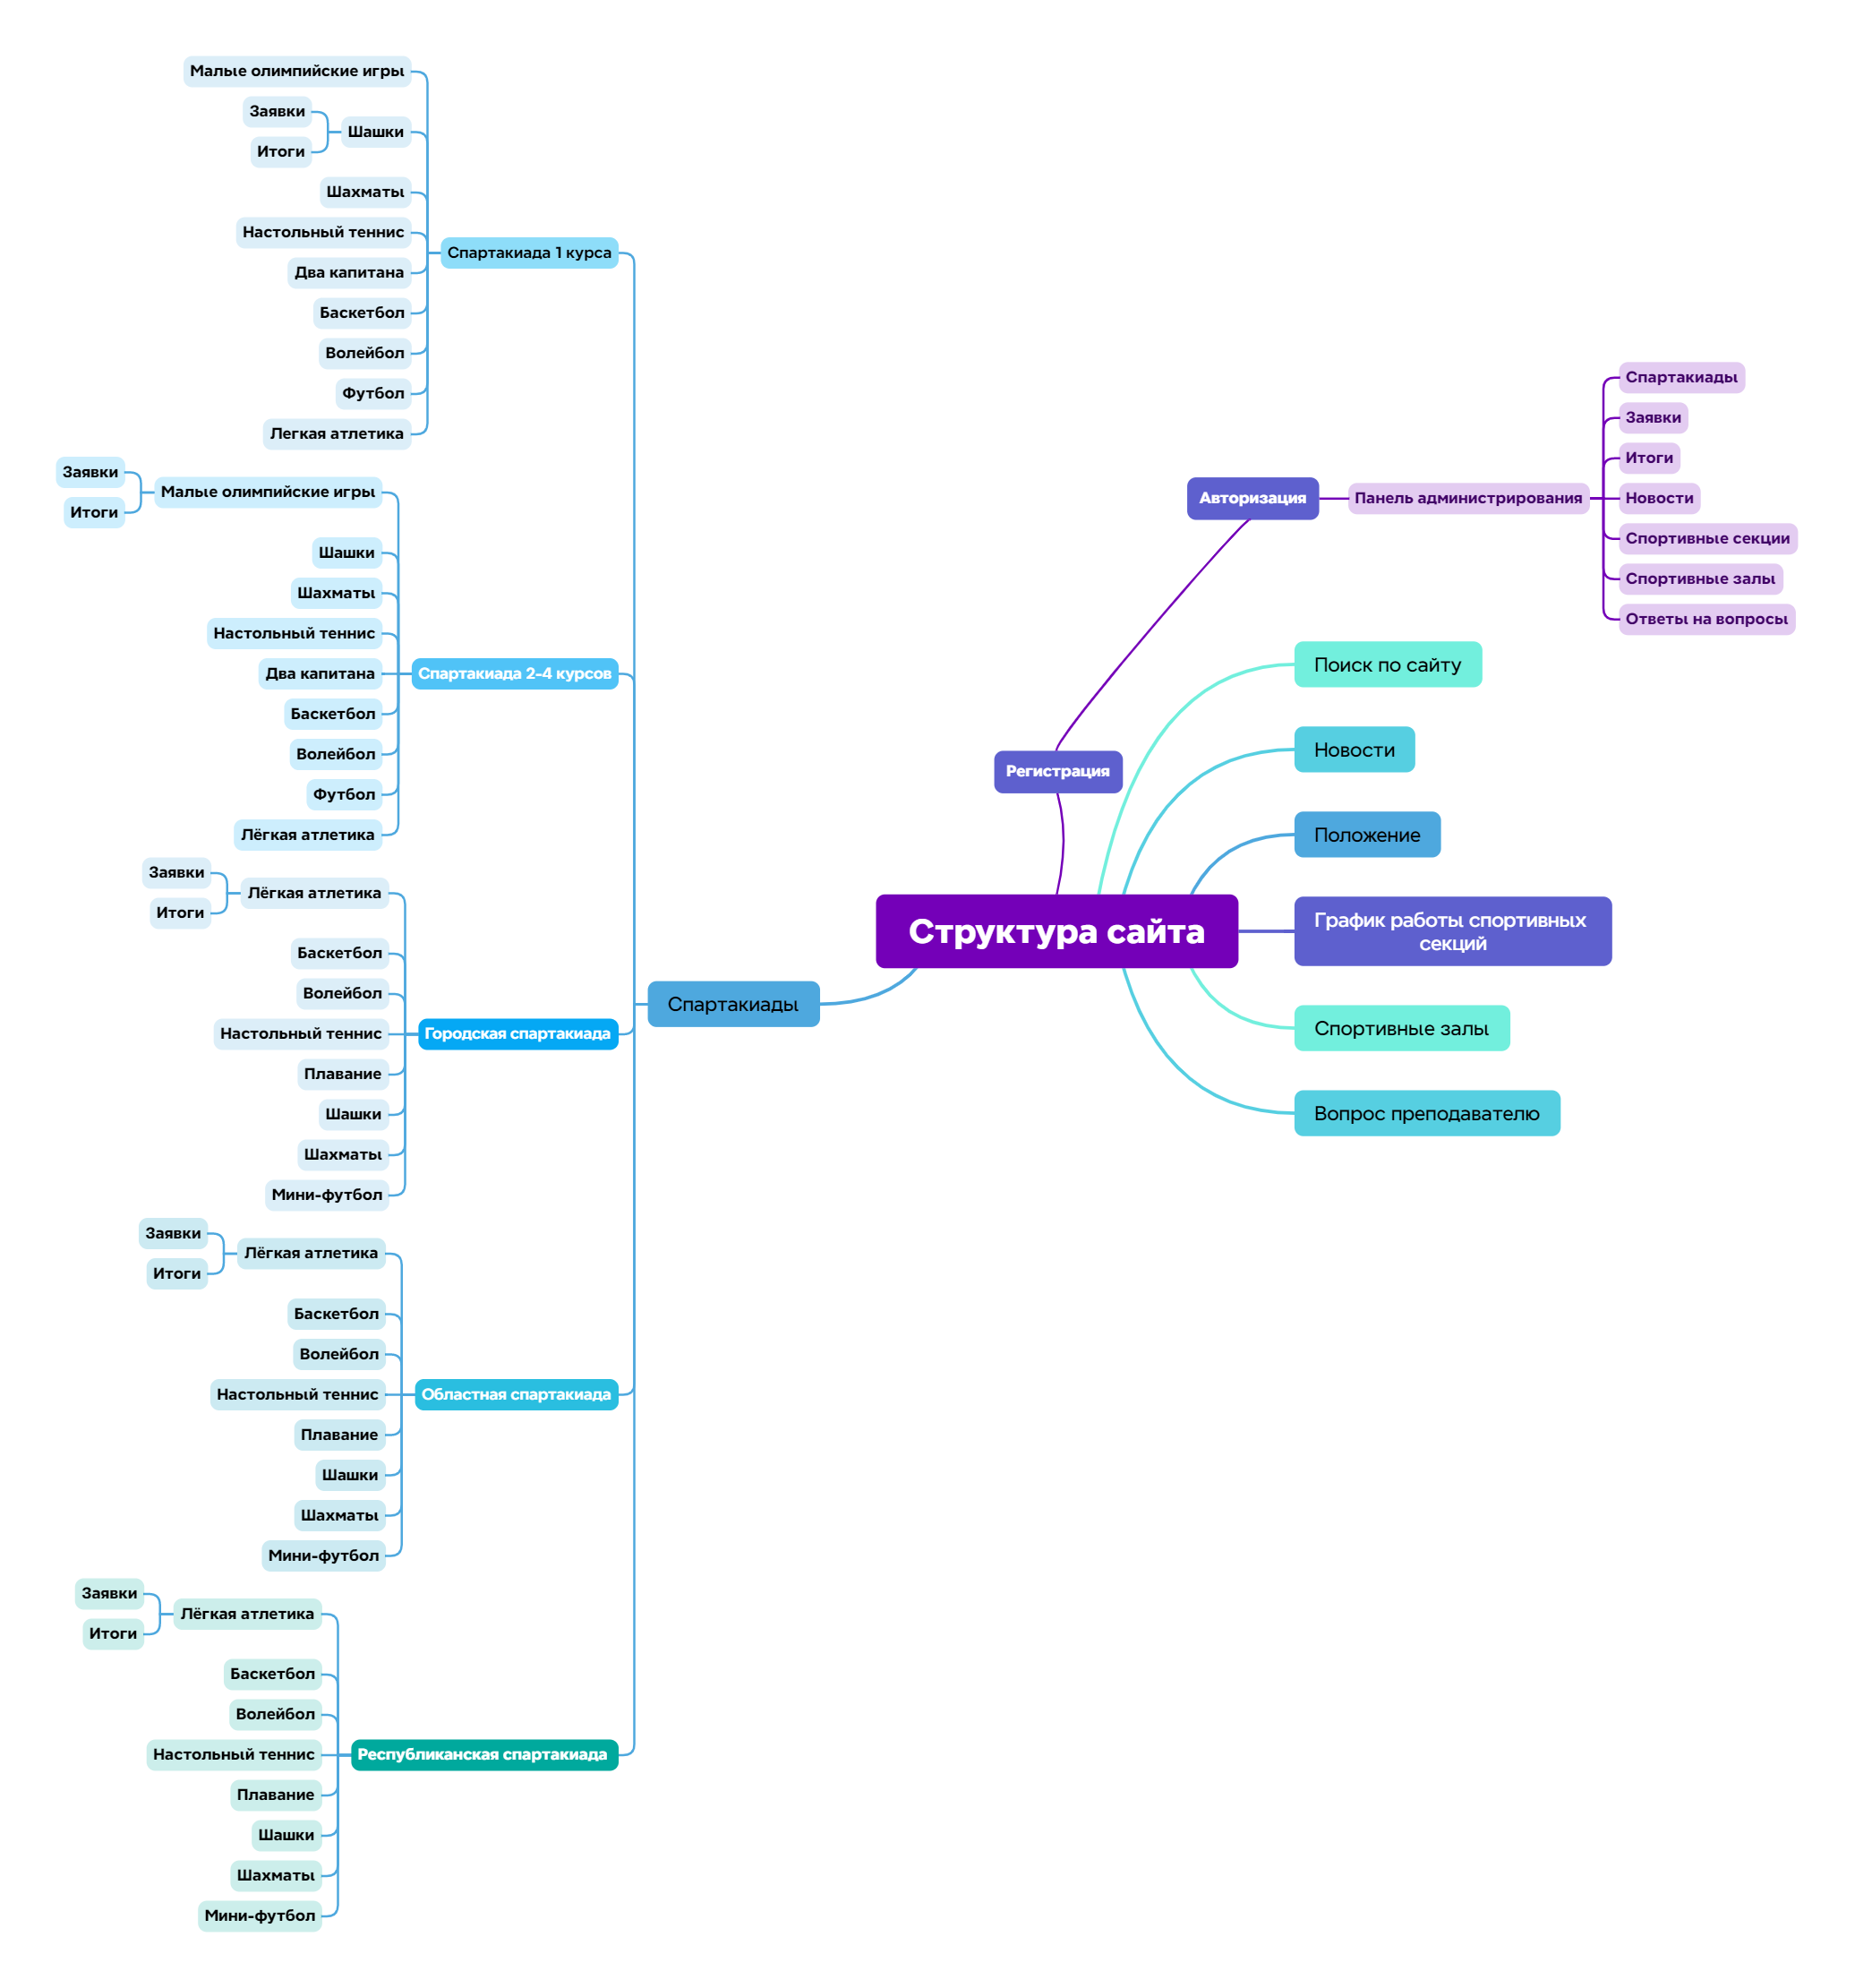
Структура сайта

Slide 5
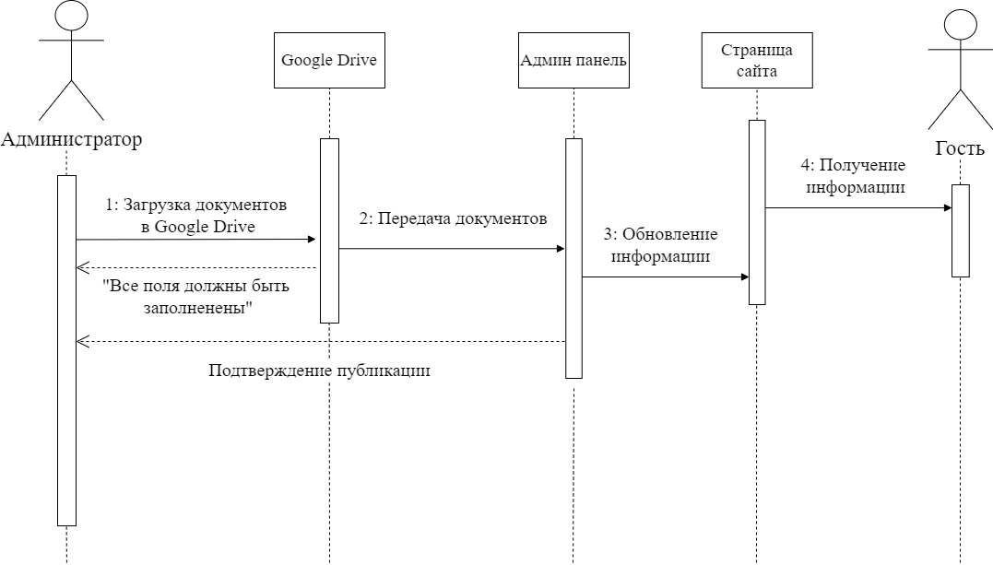
Диаграмма последовательности

Slide 6
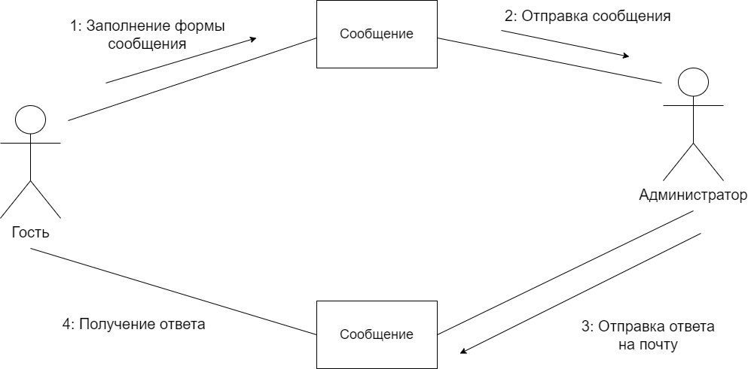
Диаграмма объектов

Slide 7
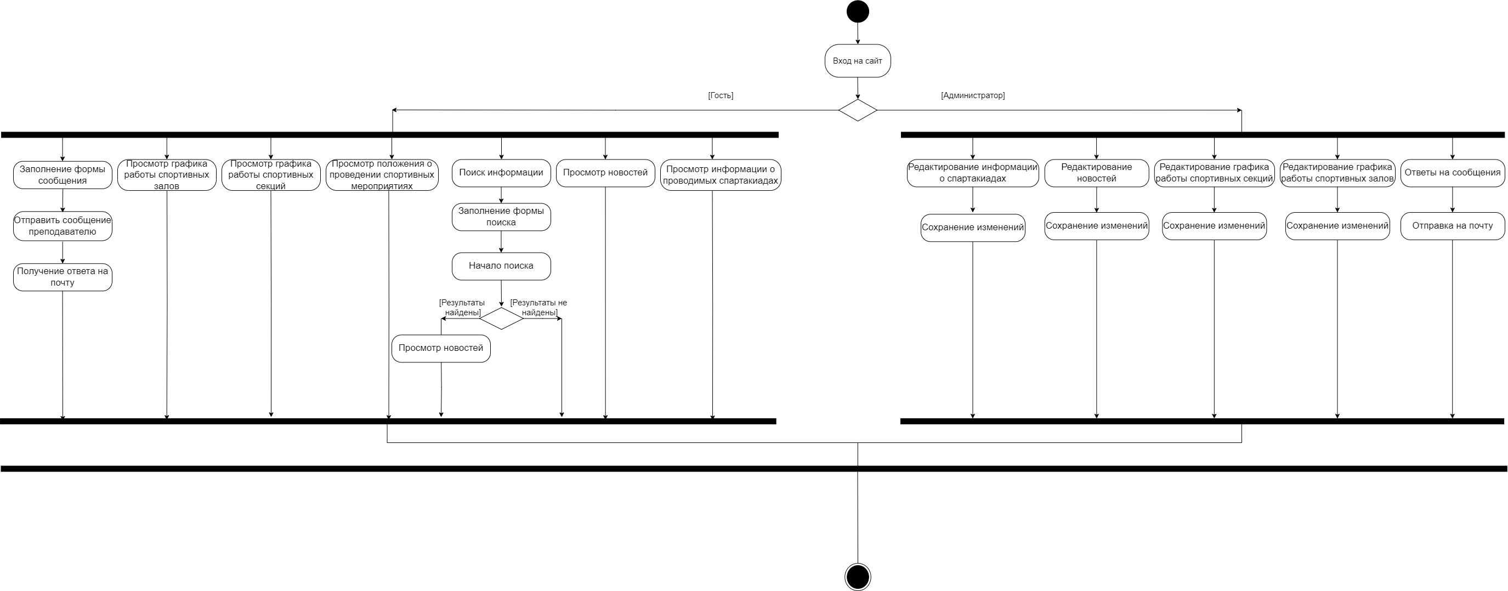
Диаграмма деятельности

Slide 8
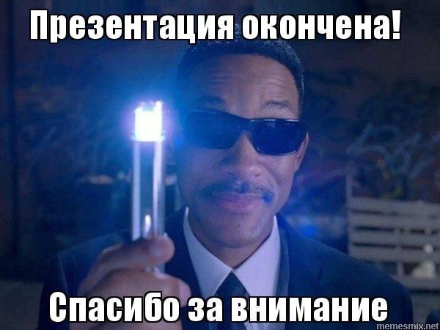
Спасибо за просмотр презентации и интерес к моей работе, переходим к проекту!

